Slide 1
solaal
SOLidarité des producteurs Agricoles et des filières ALimentaires
Association reconnue d’intérêt général
créée le 28 mai 2013

Slide 2
les Principales Causes d’invendus en agriculture
Invendus agricoles
Notes:
Les causes d’invendus :
Météo : trop chaud ou trop froid : la pluviométrie influence la pousse plus ou moins rapide des fruits et légumes
Pratiques commerciales : refus de palettes et hors calibre. Le producteur a peu ou pas de solution pour retrouver un contrat concernant ces produits
Saturation du marché
Importations : viennent en concurrence des productions françaises
Comportement du consommateur : varie en fonction de la météo ou autres facteurs (jours fériés, vacances, etc.)
Embargo politique : embargo russe par exemple

Slide 3
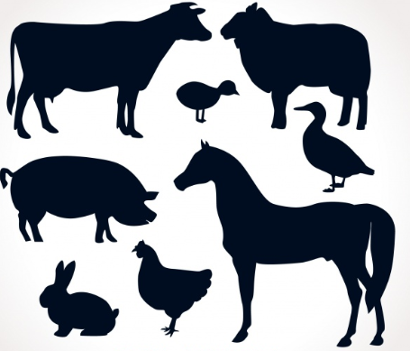
Pas de gaspillage en agriculture
Invendus
Notes:
On ne parle pas de gaspillage alimentaire en agriculture. Ce terme a une connotation péjorative qui peut laisser penser que le producteur ne souhaite pas vendre la totalité de ses produits.
Les facteurs d’invendus, vus à la slide précédente, sont indépendants de la volonté du producteur.
Suite à la loi Garot de 2016, la hiérarchisation des invendus pousse le producteur à valoriser les produits vers le don lorsque cela est possible.
Il a néanmoins plusieurs possibilités :
Le don aux personnes
Le don à l’alimentation animale
Le retournement en champ
La méthanisation

Slide 4
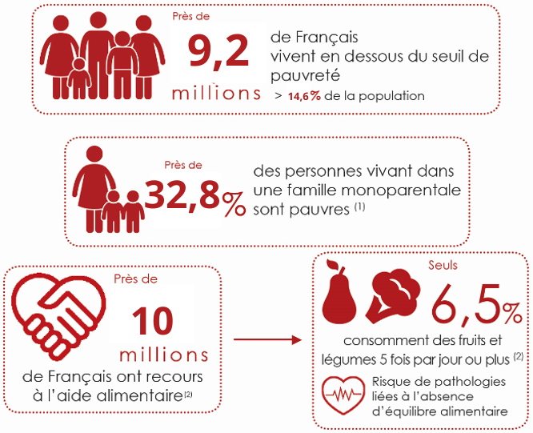
lA FRACTURE ALIMENTAIRE
Source : Insee ; Abena
Notes:
En 2019, 9,2 millions de personnes vivent sous le seuil de pauvreté monétaire
En 2019, en France métropolitaine, 9,2 millions de personnes vivent sous le seuil de pauvreté monétaire. Le taux de pauvreté est ainsi de 14,6 %.
Le seuil de pauvreté est fixé par convention à 60 % du niveau de vie médian de la population. Il correspond à un revenu disponible de 1 102 euros par mois pour une personne vivant seule et de 2 314 euros pour un couple avec deux enfants âgés de moins de 14 ans.
Pour recourir à l’aide alimentaire, il faut prendre rendez-vous avec une assistante sociale qui accompagne la personne dans la démarche. Certains n’y recourent pas par manque d’information ou par choix.

Slide 5
Impacts du covid-19 en 2020
La demande auprès des associations d’aide alimentaire
a augmenté jusqu’à 20%,
notamment pour les étudiants, les jeunes adultes
et les familles monoparentales.

Slide 6
Le don agricole

Slide 7
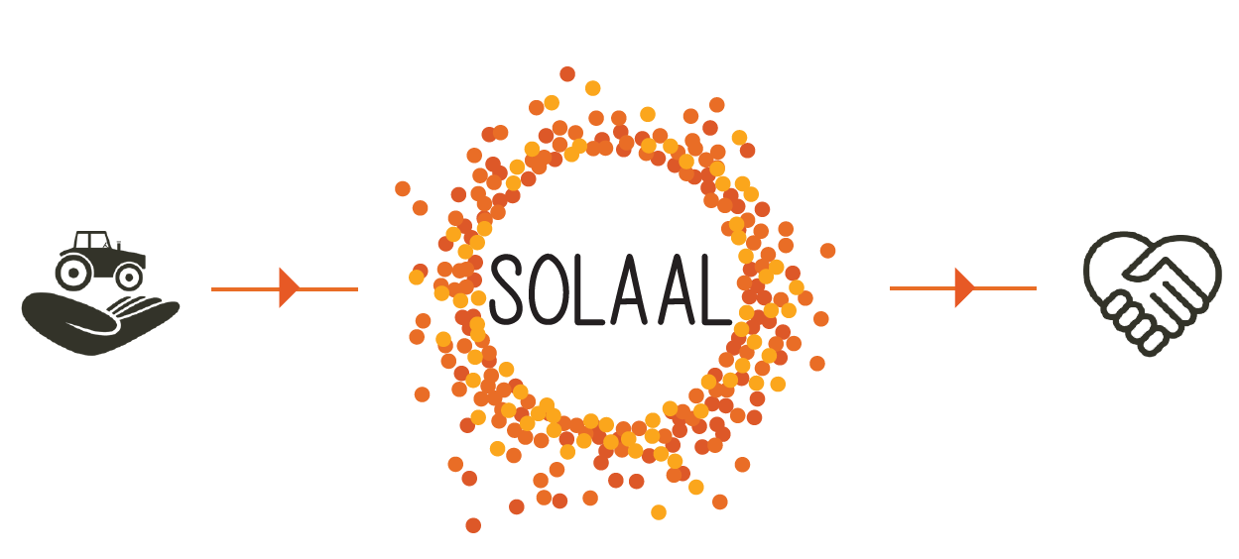
SOLAAL, A quoi ça sert ?
SOLAAL est la seule association qui organise les dons entre agriculteurs et associations d’aide alimentaire.
Un service gratuit qui lutte contre le gaspillage alimentaire et offre des produits frais aux plus démunis.

Slide 8
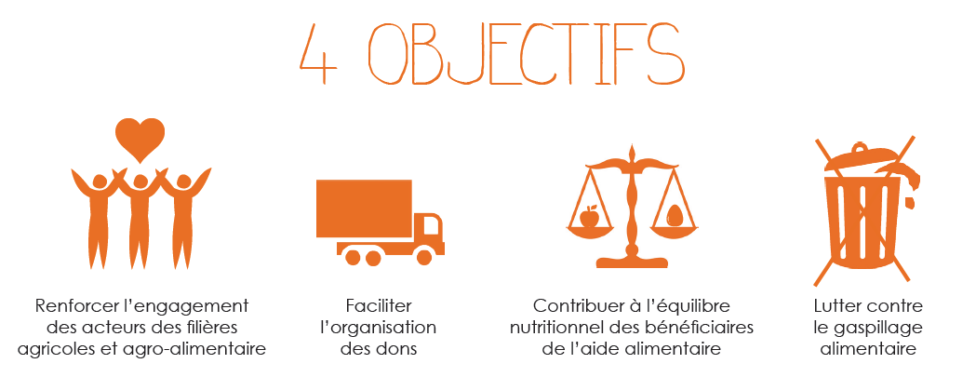
LA REPONSE DE SOLAAL

Slide 9
SOLAAL ET LES ODD
Notes:
Les Objectifs de développement durable (ODD), également nommés Objectifs mondiaux, sont un appel mondial à agir pour éradiquer la pauvreté, protéger la Planète et faire en sorte que tous les êtres humains vivent dans la paix et la prospérité.
SOLAAL répond à 5 d’entre eux au niveau national et local.
Pour en savoir plus : https://www.un.org/sustainabledevelopment/fr/objectifs-de-developpement-durable/

Slide 10
Angélique Delahaye Maraîchère en Indre-et-Loire (37)
La présidente
Notes:
Angélique Delahaye, maraîchère, a succédé à Jean-Michel LEMETAYER et a eu plusieurs activités professionnelles antérieures comme député européen et maire de sa commune

Slide 11
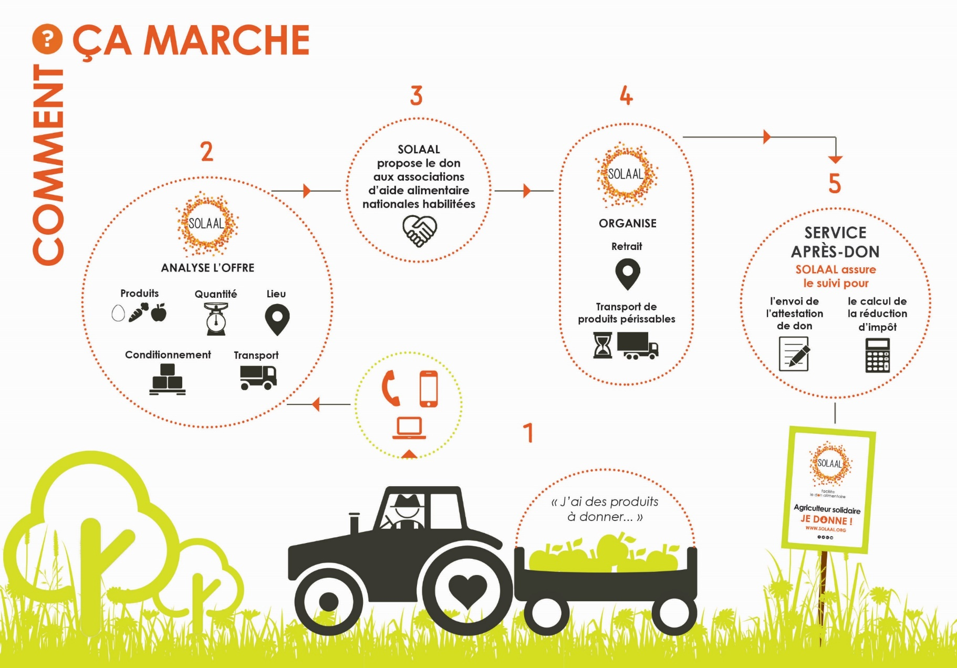
Notes:
ETAPE 1 :
Le donateur contacte SOLAAL soit par mail, soit par téléphone, soit directement sur l’application dons.solaal.org
ETAPE 2 :
SOLAAL caractérise l’offre en posant toutes les questions relative à la gestion des dons : pourquoi donner ? quel(s) type(s) de produits donnés ? Quelle quantité de produit (par produit donné) ? Quel est le conditionnement? Celui-ci doit il être rendu ? A-t-il la possibilité de livrer les produits ou l’association doit-elle se déplacer ? Etc.
ETAPE 3 :
SOLAAL propose le don aux associations nationales habilitées car les associations « nationales » sont contrôlées et il n’y a pas de risque que le donateur retrouve les produits sur des marchés parallèles. Ces associations ont également les capacités logistiques de récupérer les produits proposés. Par ailleurs, elles sont un nombre limité, ce qui permet de respecter un principe d’équité et de donner les produits à l’ensemble des associations qui transmettent leur demande, sauf avis contraire du donateur qui reste propriétaire des produits. Enfin, les associations « grossistes » de l’aide alimentaire (ex : banques alimentaires) redistribuent les produits aux associations locales, ce qui permet de les fournir indirectement
Les associations transmettent ensuite leur demande et SOLAAL les transmets dans un tableau récapitulatif au donateur.
ETAPE 4 : Après validation du donateur, SOLAAL transmet les coordonnées et l’adresse du donateur (jamais avant, pour éviter que les associations le sollicitent directement). Une prise de rendez-vous des associations avec le producteur est organisée. S’il y a des difficultés logistiques, SOLAAL peut organiser un mécénat logistique grâce au partenariat avec Carrefour Supply Chain
ETAPE 5 :
SOLAAL assure le service après don en s’assurant que les attestations de don (de produits et logistique) soient bien envoyées au donateur, et que les conditionnements soient bien rendus si le donateur en a fait la demande

Slide 12
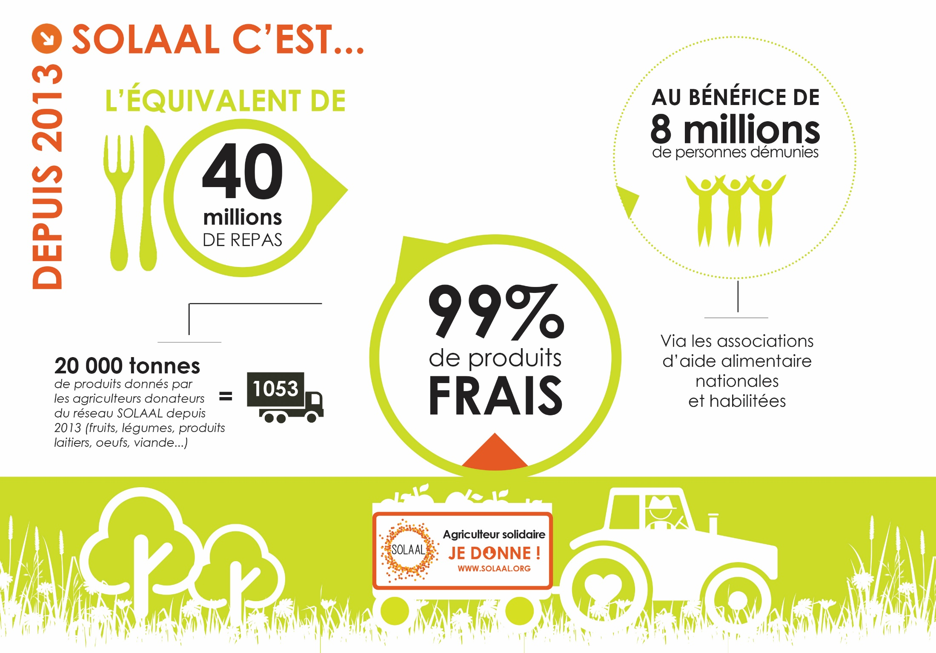
10
48
98
24 000
1263
Notes:
Un repas équivaut à 500 g

Slide 13
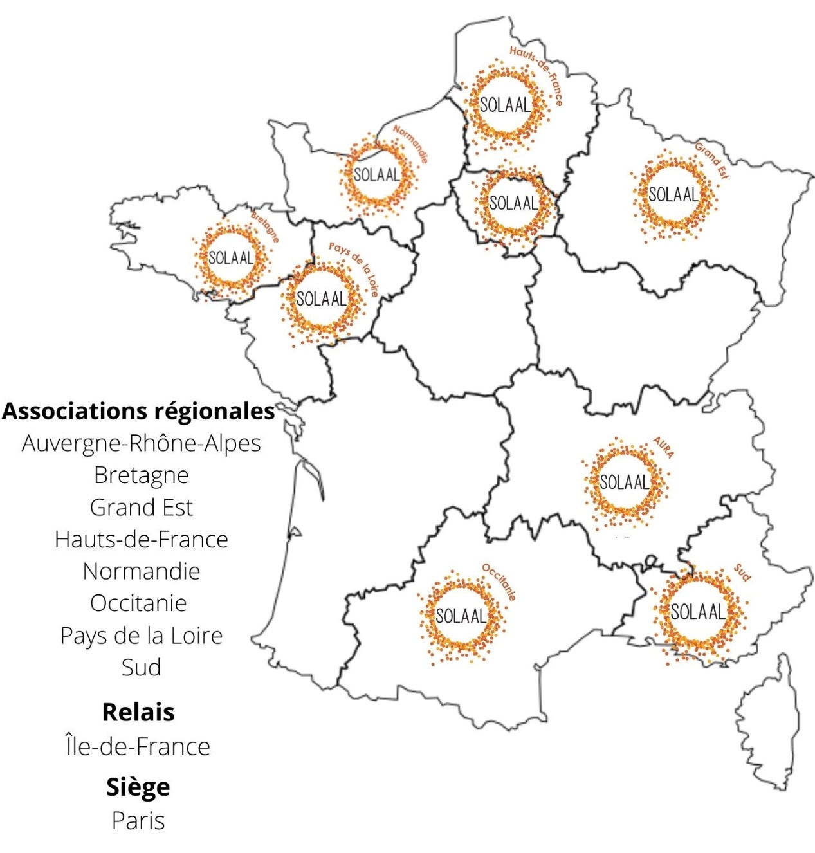
solaal en région

Slide 14
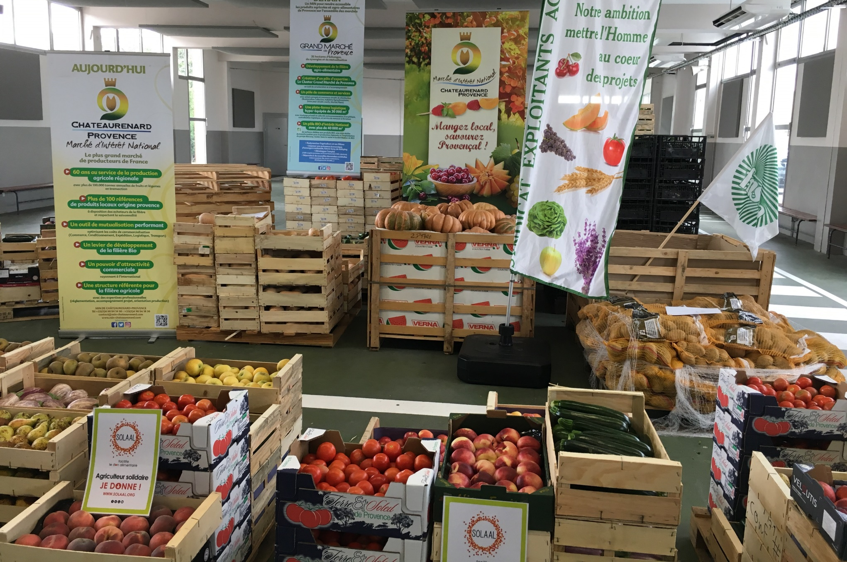
les Journées nationales du don agricole
Notes:
Objectif : mobiliser les acteurs du monde agricole, sur tout le territoire, autour d’une démarche de solidarité Cible : les agriculteurs, les coopératives, les membres de SOLAAL, tout acteur de la filière agricole. Date : tout le mois de septembre partout en France
Sous le haut patronage du ministère de l’agriculture
Pourquoi participer ?
Valoriser son activité
Faire connaître son métier, son exploitation
Etre initiateur du projet dans sa région, avec une visibilité nationale
Etre porteur de solidarité et de lutte contre le gaspillage
Développer un réseau local solidaire
EXEMPLES D’ACTIONS
Rassemblement physique et distribution de produits aux associations
Engagement des agriculteurs, des coopératives, à donner en fonction de la saisonnalité des produits
Rencontres avec les associations d’aide alimentaire (visites d’exploitations agricoles par les associations et/ou visites d’antennes des associations par des agriculteurs ; repas à la ferme pour les bénéficiaires)
Don à des associations des produits non consommés lors d’un salon, d’une foire
Ouverture d’un relais local de SOLAAL
Glanage encadré
Participation à la logistique du don

Slide 15
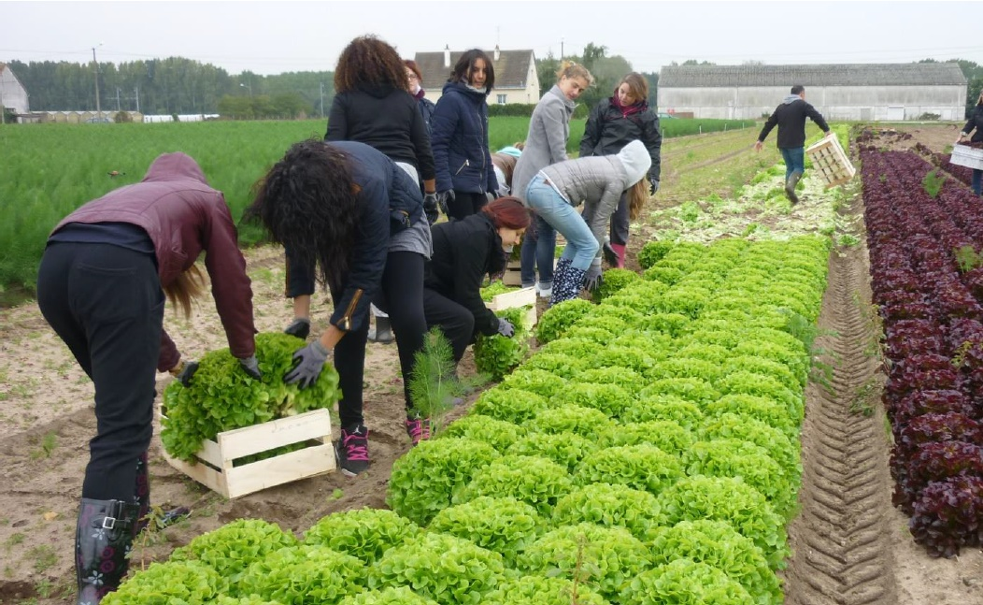
Des actions de proximité : GLANAGES SOLIDAIRES
Notes:
Gestion des fruits et légumes invendus sur les marchés de gros (Tours, Caen)
Glanage en champ encadré (convention mise à disposition) :
Exemples de glanages : https://www.solaal.org/novembre-sous-le-signe-du-glanage-solidaire/
Convention de glanage dans le guide du don agricole de A à Z ou transmise sur demande
Création de filières de dons (tri et reconditionnement de produits par un ESAT par exemple) : https://www.solaal.org/don-de-pommes-chaine-de-solidarite-lesat-de-vitre/

Slide 16
Une équipe à votre service ☺

Slide 17
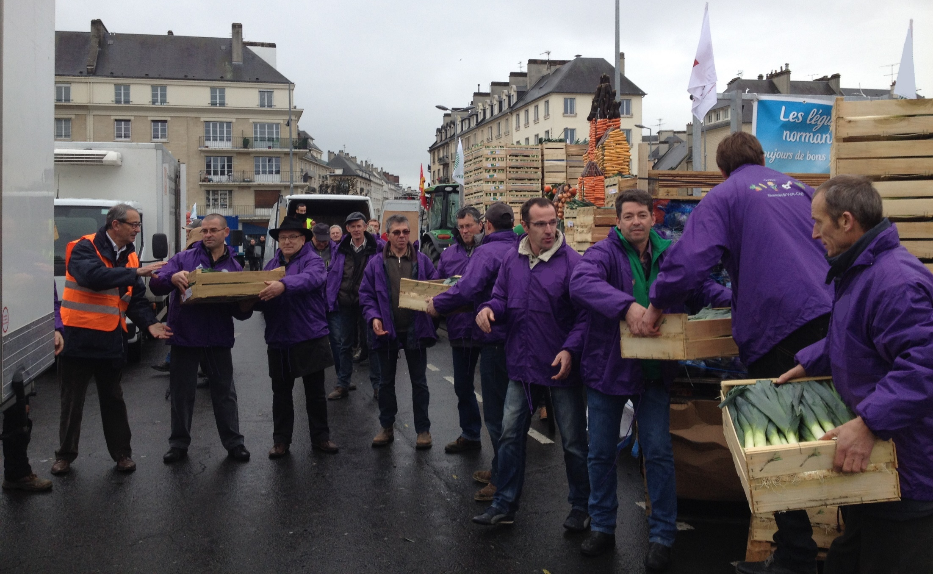
Merci de votre attention !

